Slide 1
第六章 第4讲 Linux目录编程

Slide 2
目录
当前工作目录
改变根目录
创建和删除目录
读取目录的内容
文件名匹配搜索
遍历文件系统的树结构
目录变更提示

Slide 3
当前工作目录
每个进程都拥有一个当前工作目录（cwd）。当前工作目录一般是在进程创建时从父进程继承的
当前工作目录是内核解析相对路径名时的起始点。例如，若当前工作目录是/home/abc，当进程试图打开a.txt时，将打开/home/abc/a.txt
在Linux下对当前工作目录的操作有：
读取当前工作目录
改变当前工作目录

Slide 4
当前工作目录
读取当前工作目录
使用函数getcwd()和getwd()可以读取进程的工作目录
getcwd()函数
#include <unistd.h> char * getcwd (char *buf, size_t size);
函数getcwd()获取当前工作目录的绝对路径。
如果字符指针buf值不为空，则将此绝对路径存入buf指向的内存空间中，参数size为字符串buf的长度；
如果buf为空，则函数将自动分配内存空间存储该路径，参数size无效。
调用成功后，函数返回指向存储路径的指针，调用失败时返回NULL。
调用结束后，需要由应用程序负责使用free（）来释放缓冲区。

Slide 5
当前工作目录
示例代码1：
#include <stdio.h>
#include <unistd.h>
int main()
{
char *cwd;
char buf[256];
cwd=getcwd(buf, 256);
if(!cwd) {
printf(“error: getcwd");
return 0;
}
printf(“path = %s\n",buf);
return 0;
}
示例代码2：
#include <stdio.h>
#include <stdlib.h>
#include <unistd.h>
int main()
{
char *cwd;
cwd=getcwd(NULL,0);
if(!cwd) {
printf(“error: getcwd");
return 0;
}
printf(“path = %s\n",cwd);
// 注意及时free，防止内存泄露
free(cwd);
return 0;
}
Notes:
增加了头文件

Slide 6
当前工作目录
读取当前工作目录
使用函数getcwd()和getwd()可以读取进程的工作目录
getwd()函数
#include <unistd.h> char * getwd (char *buf);
函数getwd()拷贝当前工作目录的绝对路径到字符串buf中，并且要求工作目录的最大长度小于PATH_MAX。
调用成功时，函数返回一个指向字符串的buf指针，否则返回NULL。
getwd()这个函数是为了向后兼容，因此不建议使用，推荐getcwd().

Slide 7
当前工作目录
改变当前工作目录
使用函数chdir()和fchdir()可以改变进程的工作目录
chdir()函数
#include <unistd.h> int chdir (const char *path);
调用chdir()会改变当前工作目录为path指定的路径名（绝对路径或相对路径）。
若函数成功执行则返回0，否则返回-1。

Slide 8
当前工作目录
#include <stdio.h>
#include <unistd.h>
#include <stdlib.h>
void main()
{
char *path = "/home";
char *cwd = NULL;
cwd = getcwd(NULL,0);
printf("before change dir::%s\n",cwd);
chdir(path);
cwd = getcwd(NULL,0);
printf("current working directory:%s\n",cwd);
free(cwd);
}

Slide 9
当前工作目录
#include <stdio.h>
#include <unistd.h>
void main()
{
char buf[10];
FILE *fp = fopen("test.txt", "r");
fscanf(fp, "%s", buf); // read file text
printf("text in test.txt is: %s\n", buf);
fclose(fp);
char* path = “/home";
chdir(path);
printf("current working directory : %s \n",
getcwd(NULL, 0));
fp = fopen("test.txt", "r");
fscanf(fp, "%s", buf); // read file text
printf("text in test.txt is: %s\n", buf);
fclose(fp);
}

Slide 10
当前工作目录
改变当前工作目录
使用函数chdir()和fchdir()可以改变进程的工作目录
fchdir()函数
#include <unistd.h> int fchdir (int fd);
调用fchdir()会改变当前工作目录为文件描述符fd指向的路径名，fd必须是打开的目录。
若函数成功执行则返回0，否则返回-1。

Slide 11
当前工作目录
示例代码
#include <sys/types.h> #include <sys/stat.h> #include <fcntl.h> #include <unistd.h> main() { int fd; fd = open("/tmp", O_RDONLY); fchdir(fd); printf("current working directory : %s \n", getcwd(NULL, NULL)); close(fd); }
Notes:
这是调用fchdir的一个例子，首先是打开/tmp路径，获取该路径的文件描述符，然后调用fchdir来修改当前的工作路径，这里我们把修改前和修改后的工作路径都

Slide 12
目录
当前工作目录
改变根目录
创建和删除目录
读取目录的内容
文件名匹配搜索
遍历文件系统的树结构
目录变更提示
Notes:
下面我们来讲改变根目录的API函数。

Slide 13
改变根目录
进程的根目录是内核解析绝对路径名时的起始点。使用函数chroot()可以改变进程的根目录
chroot()函数
#include <unistd.h> int chroot(const char *path);
调用chroot()会改变进程的根目录为path指定的路径名。若函数成功执行则返回0，否则返回-1。
只有超级用户才允许改变根目录，子进程将继承新的根目录。

Slide 14
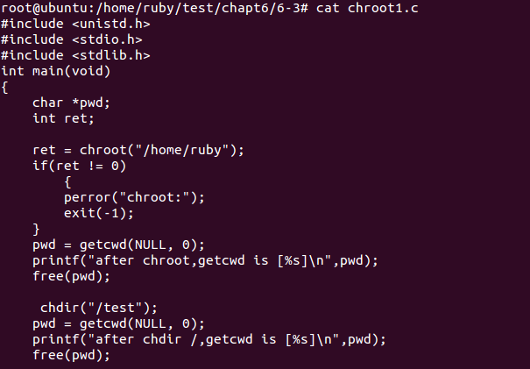
改变根目录

Slide 15
目录
当前工作目录
改变根目录
创建和删除目录
读取目录的内容
文件名匹配搜索
遍历文件系统的树结构
目录变更提示

Slide 16
创建和删除目录
使用函数mkdir()和rmdir()可以创建和删除目录
使用mkdir()函数可以创建一个目录
#include <sys/stat.h> #include <sys/types.h> int mkdir(const char *path,mode_t mode);
mkdir()会创建目录path（相对路径或绝对路径），目录的权限由mode和umask共同决定.
成功执行返回0。若调用失败则返回-1。

Slide 17
创建和删除目录
mode含义
S_IRWXU | 00700权限，代表该文件所有者拥有读，写和执行操作的权限
S_IRUSR(S_IREAD) | 00400权限，代表该文件所有者拥有可读的权限
S_IWUSR(S_IWRITE) | 00200权限，代表该文件所有者拥有可写的权限
S_IXUSR(S_IEXEC) | 00100权限，代表该文件所有者拥有执行的权限
S_IRWXG | 00070权限，代表该文件用户组拥有读，写和执行操作的权限
S_IRGRP | 00040权限，代表该文件用户组拥有可读的权限
S_IWGRP | 00020权限，代表该文件用户组拥有可写的权限
S_IXGRP | 00010权限，代表该文件用户组拥有执行的权限
S_IRWXO | 00007权限，代表其他用户拥有读，写和执行操作的权限
S_IROTH | 00004权限，代表其他用户拥有可读的权限
S_IWOTH | 00002权限，代表其他用户拥有可写的权限
S_IXOTH | 00001权限，代表其他用户拥有执行的权限

Slide 18
创建目录
umask
头文件 #include <sys/stat.h>
函数定义：mode_t umask(mode_t mask)
函数说明：umask()会将系统umask值设成mask&0777后的值，然后将先前的umask值返回
例如：新建一个文件时，指定文件权限为0666，通常umask值默认为022，那么真正的权限为0666&~022=0644

Slide 19
创建目录
示例代码
#include <sys/stat.h>
int main()
{
mkdir("./test_mkdir", S_IRUSR | S_IWUSR | S_IRGRP);
//mkdir(“./test_mkdir”, 0777); // 不要写成777
return 0;
}
说明：创建一个0777的目录时总是创建成0755目录。默认umask值为0022，所以无法在另外一个地方直接创建0777的目录，而是0777-0022=0755权限的目录。
需要：
umask(0);
mkdir(“./test_mkdir”, 0777);

Slide 20
创建和删除目录
使用函数mkdir()和rmdir()可以创建和删除目录
使用rmdir()函数可以删除一个目录
#include <unistd.h> int rmdir (const char *path);
调用rmdir()会删除path指向的目录（该录必须为空）。
成功执行返回0。若调用失败则返回-1。

Slide 21
目录
当前工作目录
改变根目录
创建和删除目录
读取目录的内容
文件名匹配搜索
遍历文件系统的树结构
目录变更提示
Notes:
下面来讲读取目录内容

Slide 22
读取目录的内容
创建目录流
要读取目录内容，首先需要创建一个目录流。使用函数opendir()可以创建一个目录流。
#include <sys/types.h> #include <dirent.h> DIR * opendir (const char *name);
成功调用opendir()会创建name所指向的目录的目录流，并返回其指针。
若调用失败则返回NULL。

Slide 23
读取目录的内容
从目录流读取目录内容
使用函数readdir()可以从目录流中依次读取目录项
#include <sys/types.h> #include <dirent.h> struct dirent * readdir (DIR *dir);
成功调用readdir()会返回dir指向的目录的下一个目录项。
通过连续调用readdir()可以依次获取目录中的所有目录项。
若目录已经读完或函数调用失败，则返回NULL。
结构体dirent的定义如下： struct dirent { ino_t d_ino; /* inode number 索引节点号 */ off_t d_off; /*在目录文件中的偏移 */ unsigned short d_reclen;/*文件名长*/ unsigned char d_type; /* 文件类型 */ char d_name[256]; /* 文件名 */ }

Slide 24
读取目录的内容
从目录流读取目录内容
unsigned char d_type; /* 文件类型 */
在<dirent.h>宏定义为：
DT_UNKNOWN，未知的类型
DT_REG，普通文件
DT_DIR，普通目录
DT_FIFO，命名管道或FIFO
DT_SOCK，本地套接口
DT_CHR，字符设备文件
DT_BLK，块设备文件

Slide 25
读取目录的内容
关闭目录流
使用函数closedir()可以关闭由opendir()打开的目录流
#include <sys/types.h> #include <dirent.h> int closedir (DIR *dir);
成功调用closedir()会关闭dir指向的目录流，并返回0。若调用失败则返回-1。
closedir()与opendir()成对出现。

Slide 26
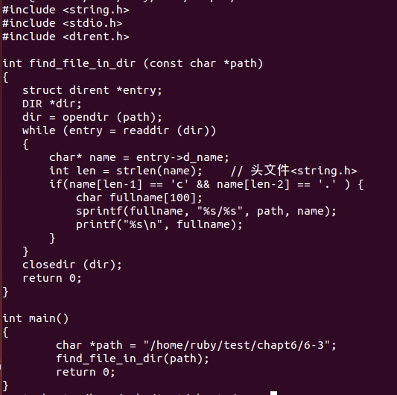
读取目录的内容
示例代码

Slide 27
目录
当前工作目录
改变根目录
创建和删除目录
读取目录的内容
文件名匹配搜索
遍历文件系统的树结构
目录变更提示
Notes:
下面我们讲文件名的匹配搜索

Slide 28
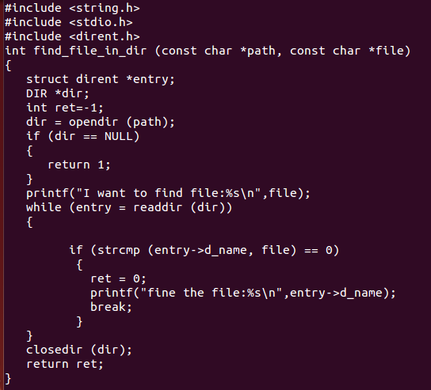
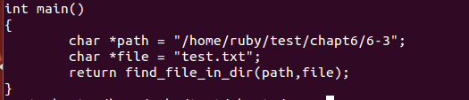
文件名匹配搜索
在给定目录中搜索指定文件，如果文件存在则返回0，否则返回1.
图2
图1

Slide 29
文件名匹配搜索
问题：
在给定目录中搜索扩展名为“.c”的文件。
在给定目录中搜索以“abc”开头的文件。

Slide 30
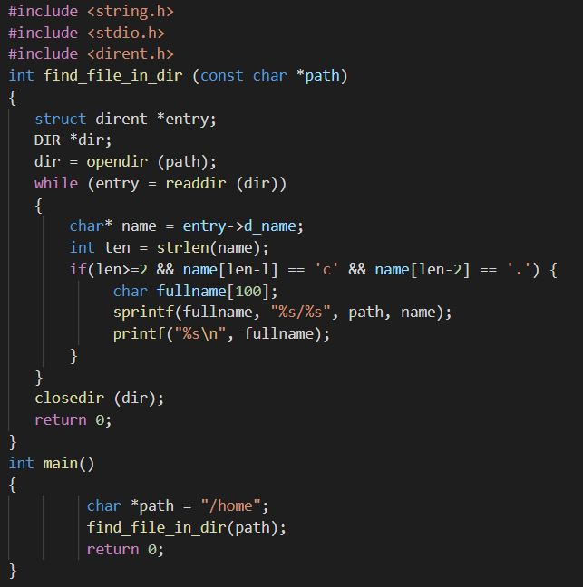
文件名匹配搜索
在给定目录中搜索扩
展名为“.c”文件。

Slide 31
目录
当前工作目录
改变根目录
创建和删除目录
读取目录的内容
文件名匹配搜索
遍历文件系统的树结构
目录变更提示

Slide 32
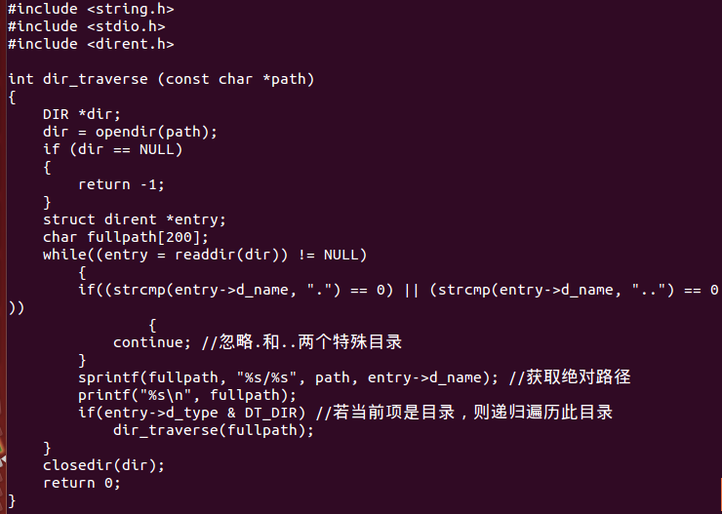
遍历文件系统的树结构
下面是一个遍历文件系统树结构的函数。它输出给定目录及其各个层次子目录下的所有文件的名字，并返回0。若执行失败则返回-1

Slide 33
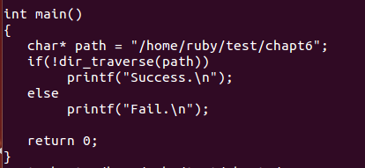
文件名匹配搜索
下面是一个遍历文件系统树结构的函数。它输出给定目录及其各个层次子目录下的所有文件的名字，并返回0。若执行失败则返回-1

Slide 34
目录
当前工作目录
改变根目录
创建和删除目录
读取目录的内容
文件名匹配搜索
遍历文件系统的树结构
目录变更提示

Slide 35
目录变更提示
很多应用程序在运行时希望知道一个目录的内容发生变化的时刻
例如，文件管理器列出了某个目录下的所有内容，希望在别的程序修改目录的过程中能时刻保持窗口的更新
从 Linux 2.6.13 内核开始，Linux 就推出 inotify，允许监控程序打开一个独立文件描述符，并针对事件集监控一个或者多个文件。
例如打开、关闭、移动/重命名、删除、创建或者改变属性

Slide 36
目录变更提示
inotify 提供一个简单的 API，使用最小的文件描述符，并且允许细粒度监控。与 inotify 的通信是通过系统调用实现。可用的函数如下所示：
inotify_init：是用于创建一个 inotify 实例的系统调用，并返回一个指向该实例的文件描述符。
inotify_add_watch：增加对文件或者目录的监控，并指定需要监控哪些事件。
inotify_rm_watch：从监控列表中移出监控项目。
read：读取包含一个或者多个事件信息的缓存。
close: 关闭文件描述符，并且移除所有在该描述符上的所有监控。

Slide 37
目录变更提示
inotify 的事件结构体 struct inotify_event { int wd; /* Watch descriptor. */ uint32_t mask; /* Watch mask. */ uint32_t cookie; /* Cookie to synchronize two events. */ uint32_t len; /* Length (including NULs) of name. */ char name __flexarr; /* Name. */ };

Slide 38
目录变更提示
Inotify监控事件（部分）
IN_ACCESS：被监控项目或者被监控目录中的条目被访问过。
IN_MODIFY：被监控项目或者被监控目录中的条目被修改过。
IN_OPEN：文件或目录被打开。
IN_MOVED_FROM：被监控项目或者被监控目录中的条目被移出监控区域。
IN_MOVED_TO：文件或目录被移入监控区域。
IN_CREATE：在被监控目录中创建了子目录或文件。
IN_DELETE：被监控目录中有子目录或文件被删除。

Slide 39
目录变更提示
int i=0;
int len;
int inotify_fd;
int inotify_wd;
int inotify_err;
struct inotify_event *ievent;
inotify_fd = inotify_init();
if ( inotify_fd < 0 )
printf("can't init inotify ");
inotify_wd=inotify_add_watch(inotify_fd, argv[1] , IN_CREATE );

Slide 40
目录变更提示
while(1)
{
i=0;
char ev_buffer[BUFFER_SIZE];
len= read(inotify_fd, ev_buffer,BUFFER_SIZE);
while(i<len)
{
ievent=(struct inotify_event *)&ev_buffer[i];
if (ievent->len)
printf("[%s]",ievent->name);
if(ievent->mask & IN_CREATE )
printf("create");
i++;
}
}

Slide 41
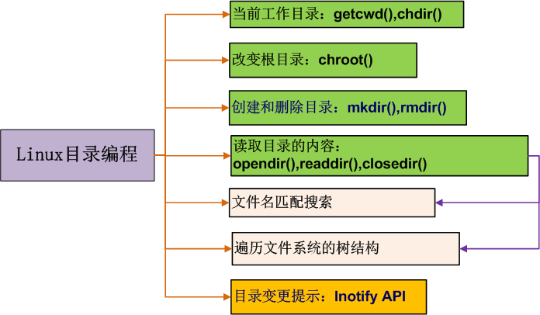
总结

Slide 42
谢谢 !

